Slide 1

TOÁN 1

Slide 2







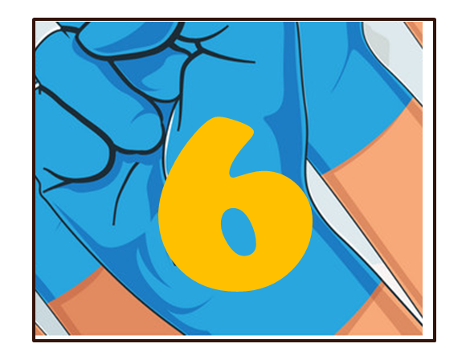

LẬT MẢNH GHÉP
Ngày nhà giáo việt nam
Notes:
Click vào số để đi đến câu hỏi
Tại slide câu hỏi, click vào ngôi nhà để quay về lật mảnh ghép
Khi lật hết mảnh ghép, enter để ra từ khoá, click vào ngôi nhà để đi đến bài học.

Slide 3




Đâu là đồ vật có dạng hình tam giác?
Notes:
GV nhớ hỏi HS tên các đồ vật trước rồi mới nêu câu hỏi sau
Click vào đồ vật để ra đáp án

Slide 4



Nam đang muốn mua chiếc đồng hồ có dạng hình tròn. Em hãy chọn giúp Nam nhé!
Notes:
Click vào đồ vật để ra đáp án

Slide 5

Chúc mừng bạn đã chọn trúng mảnh ghép may mắn!
Notes:
Mảnh ghép may mắn, HS đc nhận quà

Slide 6

Chúc mừng bạn đã chọn trúng mảnh ghép may mắn!
Notes:
Mảnh ghép may mắn, HS đc nhận quà

Slide 7
Em hãy tìm đồ vật trong lớp
có dạng hình chữ nhật.

Slide 8

Bộ phận nào trên chiếc xe máy có dạng hình tròn? Hình tròn đó có thuận lợi gì?

Slide 9
Bài 6
LUYỆN TẬP CHUNG
Sách Toán_trang 54

Slide 10
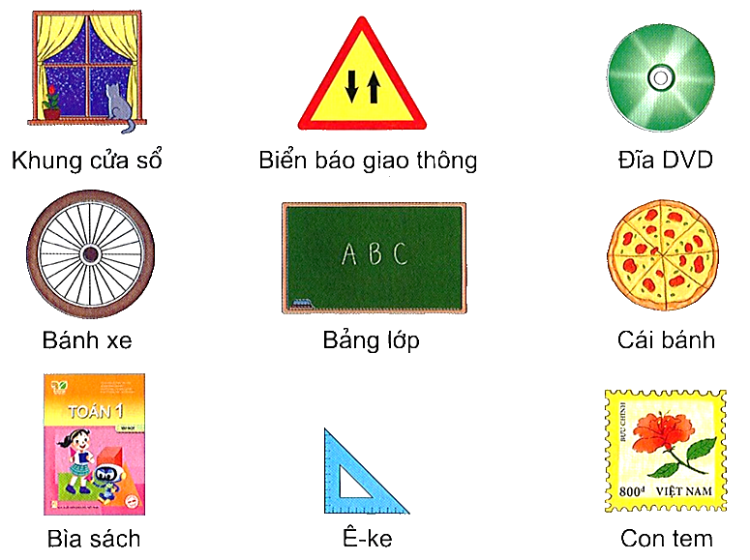
1
Liên hệ xung quanh mình và quanh lớp học, bạn Việt đã nêu được tên một số đồ vật có dạng các hình đã học như sau:
Mỗi đồ vật trên có dạng hình gì?

Slide 11
Hình
tam giác
Hình
vuông
Hình
tròn

Slide 12
Hình
tròn
Hình
tròn
Hình
chữ nhật

Slide 13
Hình
chữ nhật
Hình
tam giác
Hình
vuông

Slide 14
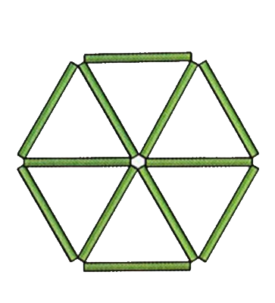
2
Em hãy xếp các que tính để được hình bên dưới.
Em hãy xếp 5 que tính thành một hình có 2 hình tam giác.

Slide 15
3
Hình thích hợp đặt vào dấu “?” là hình nào?
a)
?
A.
B.
C.
b)
?
A.
B.
C.

Slide 16
4
Với các miếng bìa hình tam giác:
Bạn Mai ghép thành hình sau:
Hỏi bạn Mai đã dùng bao nhiêu miếng bìa hình tam giác để ghép được hình trên?

Slide 17

Củng cố

Slide 18

Dặn dò
1
3
Hoàn thành bài … vào vở
2
Chuẩn bị bài mới
Xem lại bài đã học

